Slide 1

動物介紹
資料蒐集：小昀

Slide 2

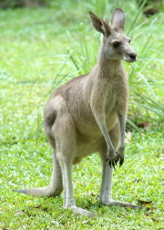
灰袋鼠
草食性
灰袋鼠全年可繁殖，懷孕期約36.4天，每胎只產一隻
中部，新南威爾斯、南澳大利亞、維多利亞，塔斯馬尼亞島
灰袋鼠通常以後肢站立，可以高達1.5-1.8m

Slide 3

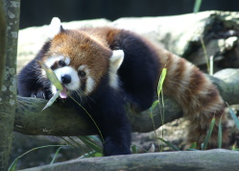
小貓熊
瀕臨絕種保育類野生動物
雜食性
小貓熊是夜行性或晨昏活動的動物，白天在樹上睡覺。
小貓熊擅長爬樹，但多半在地面上進食

Slide 4

灰袋鼠
資料來源：http://newweb.zoo.gov.tw/Pager/ZooData_Index/ZooData_Index_Show.aspx?Animal_ID=50
小貓熊
資料來源：
http://newweb.zoo.gov.tw/Pager/ZooData_Index/ZooData_Index_Show.aspx?Animal_ID=164

